Slide 1
Echarts实验课

Slide 2
实验内容
柱形图
统计不同日期的新闻发布数
饼状图
统计不同作者的编辑新闻的数量
折线图
某词(实验中该词是“疫情”)数量随日期的变化
词云
所有新闻内容 jieba分词 的词云展示
数据来源：之前课程中存入mysql的爬虫数据

Slide 3
构建网站
用express 手脚架来创建网站框架，命令行中
express --view=ejs echarts_site
npm install mysql –save
在echarts_site文件夹内cmd 运行 npm install
接下来安装jieba分词工具nodejieba
官网上安装只要执行 npm install nodejieba，实际安装可能遇到很多问题

Slide 4
安装nodejieba
windows参考：
https://blog.csdn.net/laptoper/article/details/79425999?utm_medium=distribute.pc_relevant.none-task-blog-BlogCommendFromBaidu-1&depth_1-utm_source=distribute.pc_relevant.none-task-blog-BlogCommendFromBaidu-1
1、nodejieba底层使用cpp，所以需要有c++编译这个步骤，所以需要有原生插件构建工具，要安装node-gyp。
2、接着要查看你的电脑环境是不是符合node-gyp的要求。需要有VC++库、python库。VC++安装个VS就可以了，但python必须要 Python 2.7。有简单方法，npm install --global --production windows-build-tools命令可以帮你完成所需环境的安装。
3、如果出现了“LNK1106: invalid file or disk full: can not seek to 0x6496A”报错，解决方式是将C:\Users\当前用户名目录（也就是当前用户个人文件夹的根目录）里面的.node-gyp文件夹删除（这个报错大多情况是因为.node-gyp文件夹超过大小限制了）。
Mac参考：
个人实践是先安装了 Command_Line_Tools_for_Xcode.dmg 再进行 npm install nodejieba 后成功安装

Slide 5
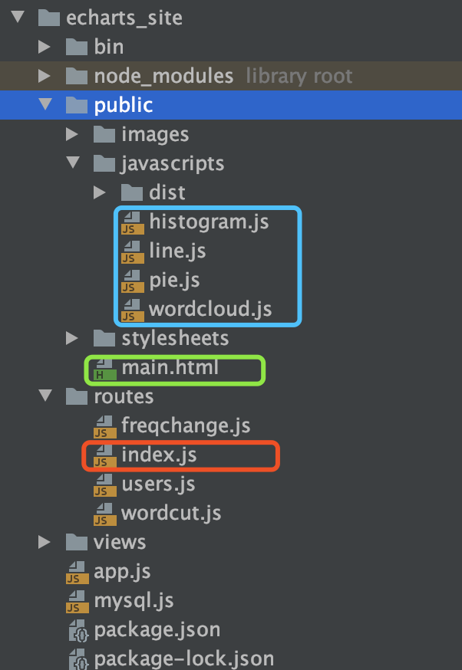
项目结构
index.js中是路由
main.html是主页面
histogram.js, line.js, pie.js, wordcloud.js四个文件分别绘制四张图

Slide 6
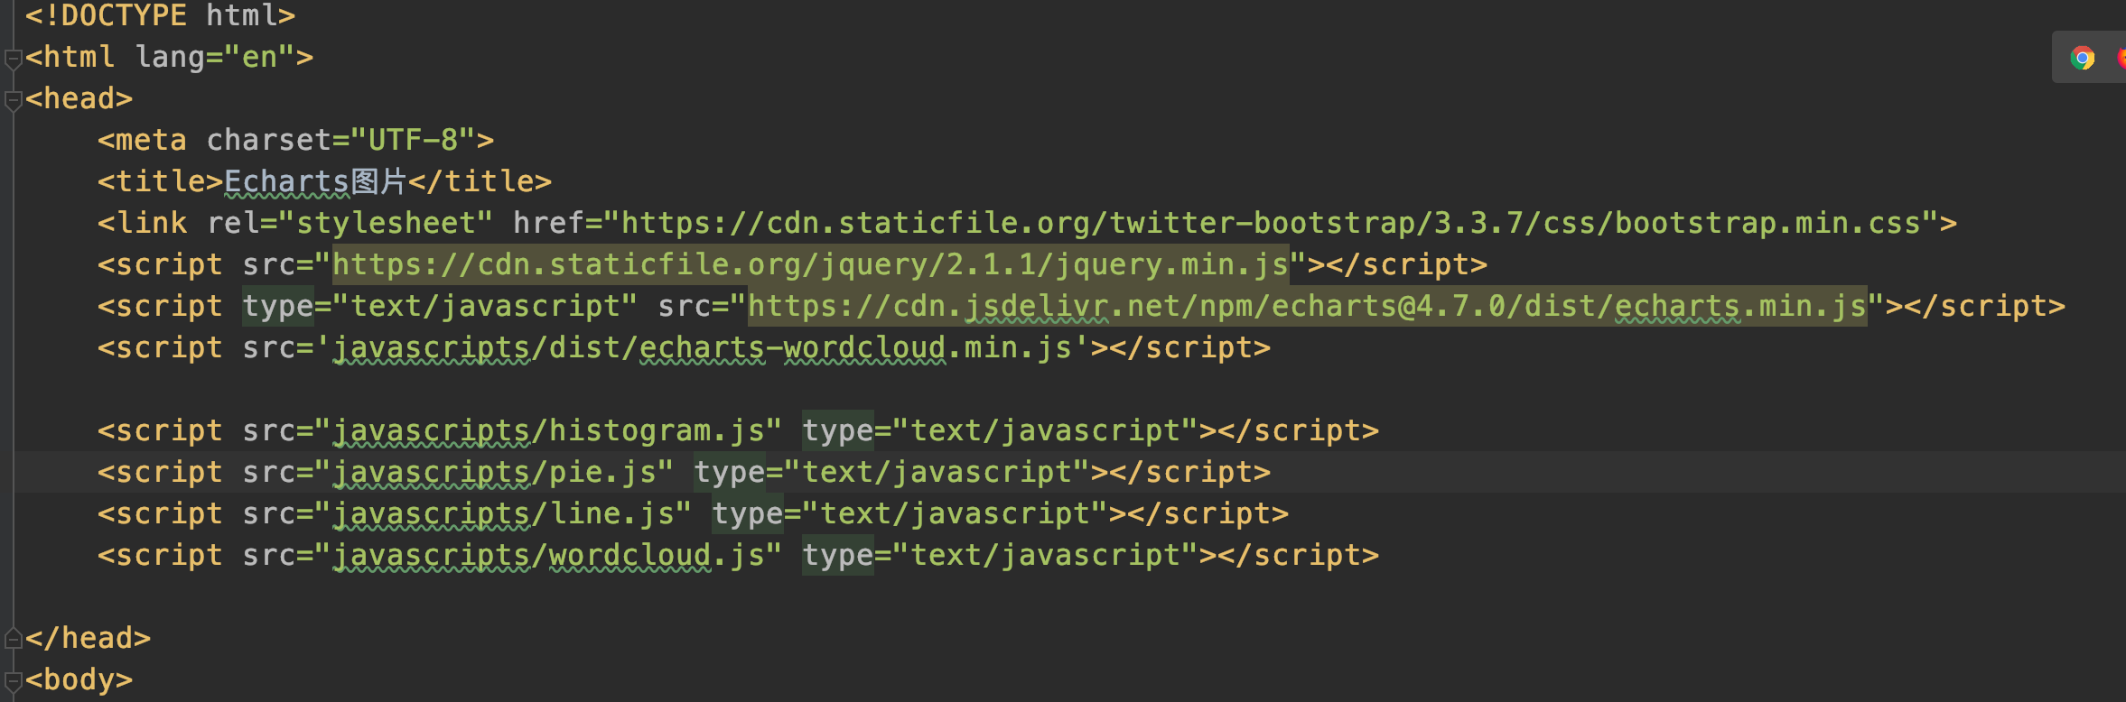
main.html
引入js文件
最后的四个js是自己的文件

Slide 7
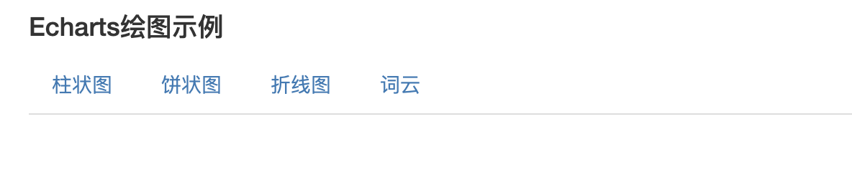
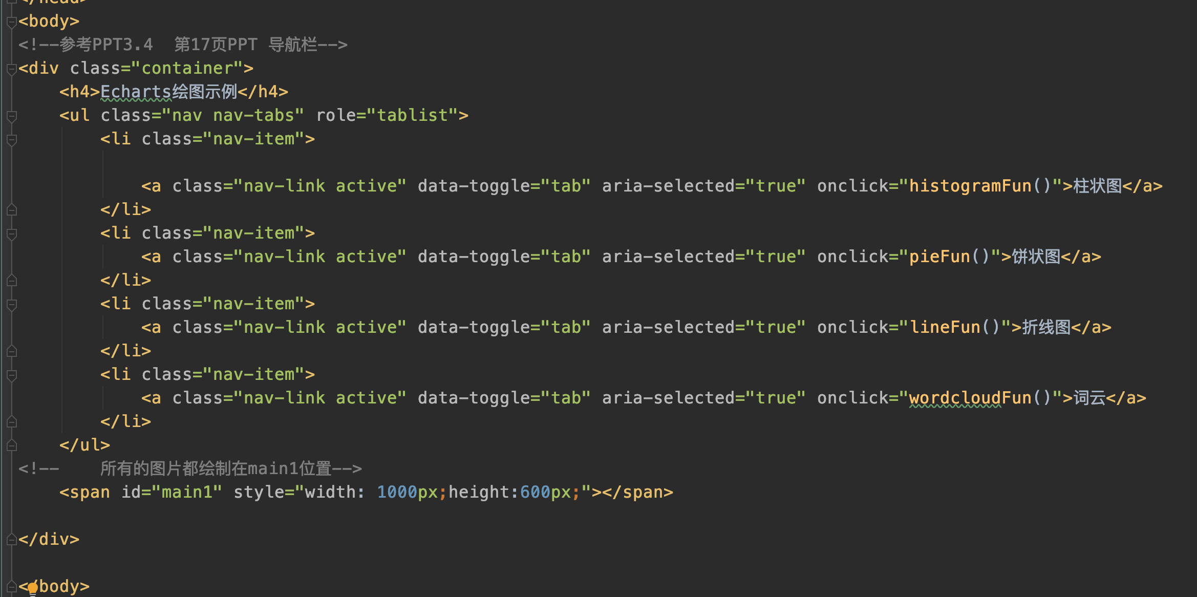
main.html
点击链接触发事件
以上就是main.html的全部内容，页面如右上图

Slide 8
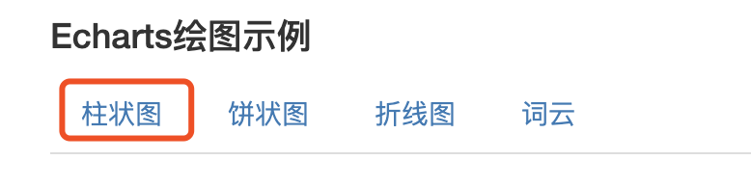
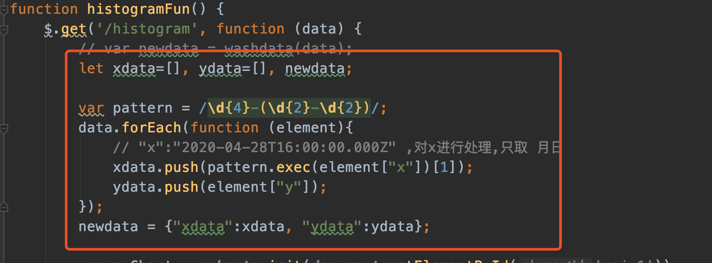
柱状图
点击“柱状图”后触发histogramFun()函数，该函数从后端获取数据，处理成echarts要求的格式后 绘图
histogram.js文件
histogram.js剩下的代码与echarts课上类似

Slide 9
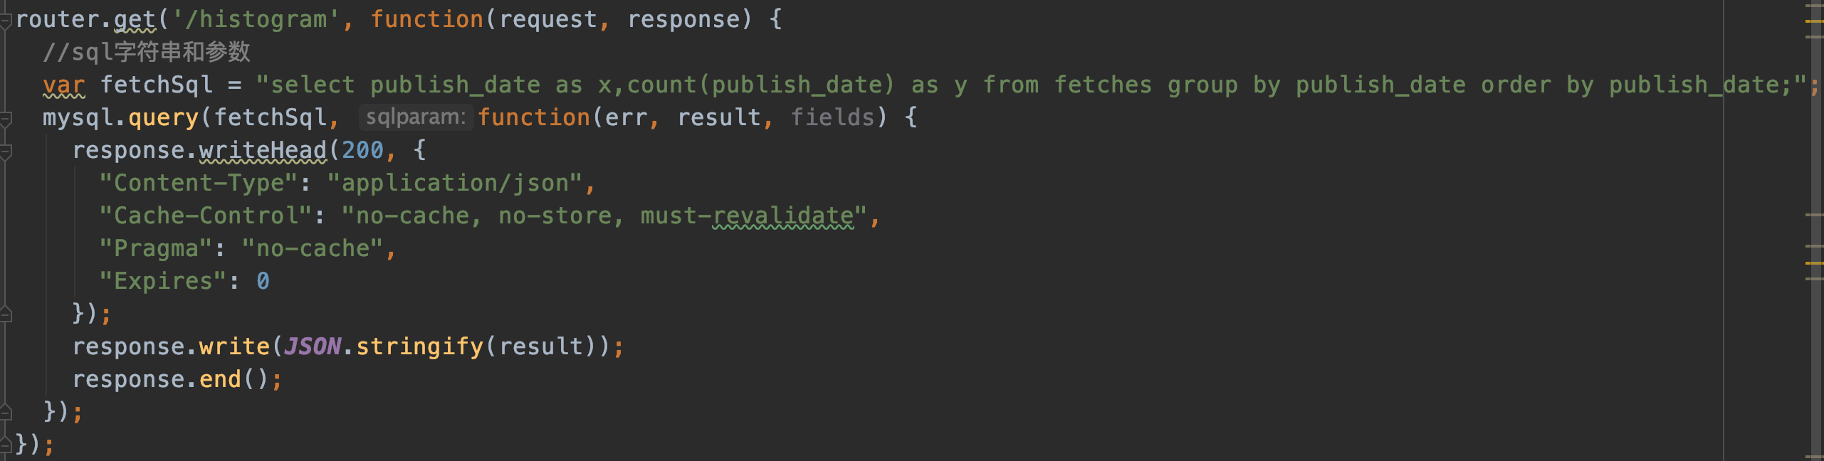
柱状图
后端路由的代码（index.js中）
fetchSql按日期分组取出，统计每个日期的新闻发布数

Slide 10
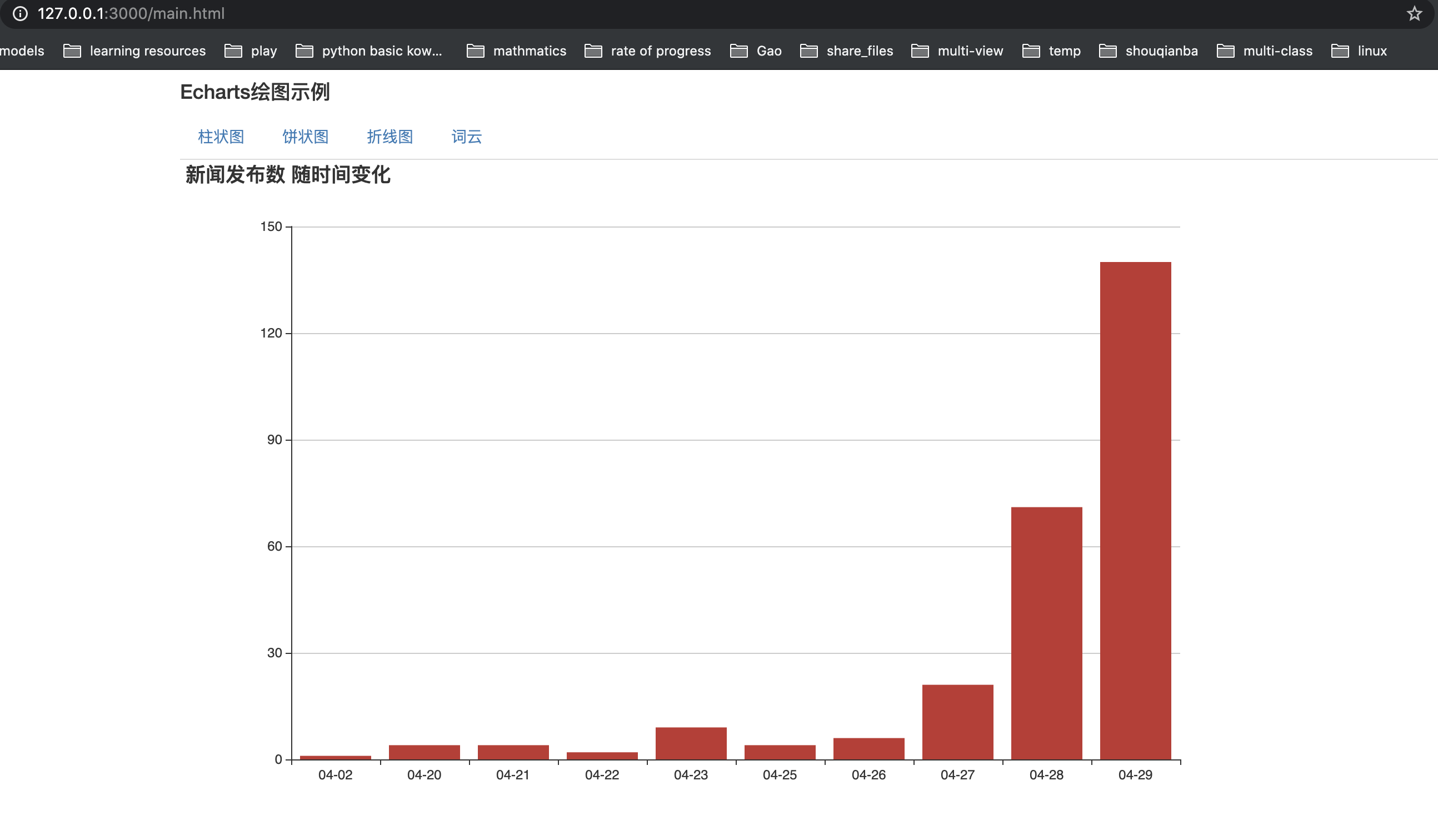
柱状图效果

Slide 11
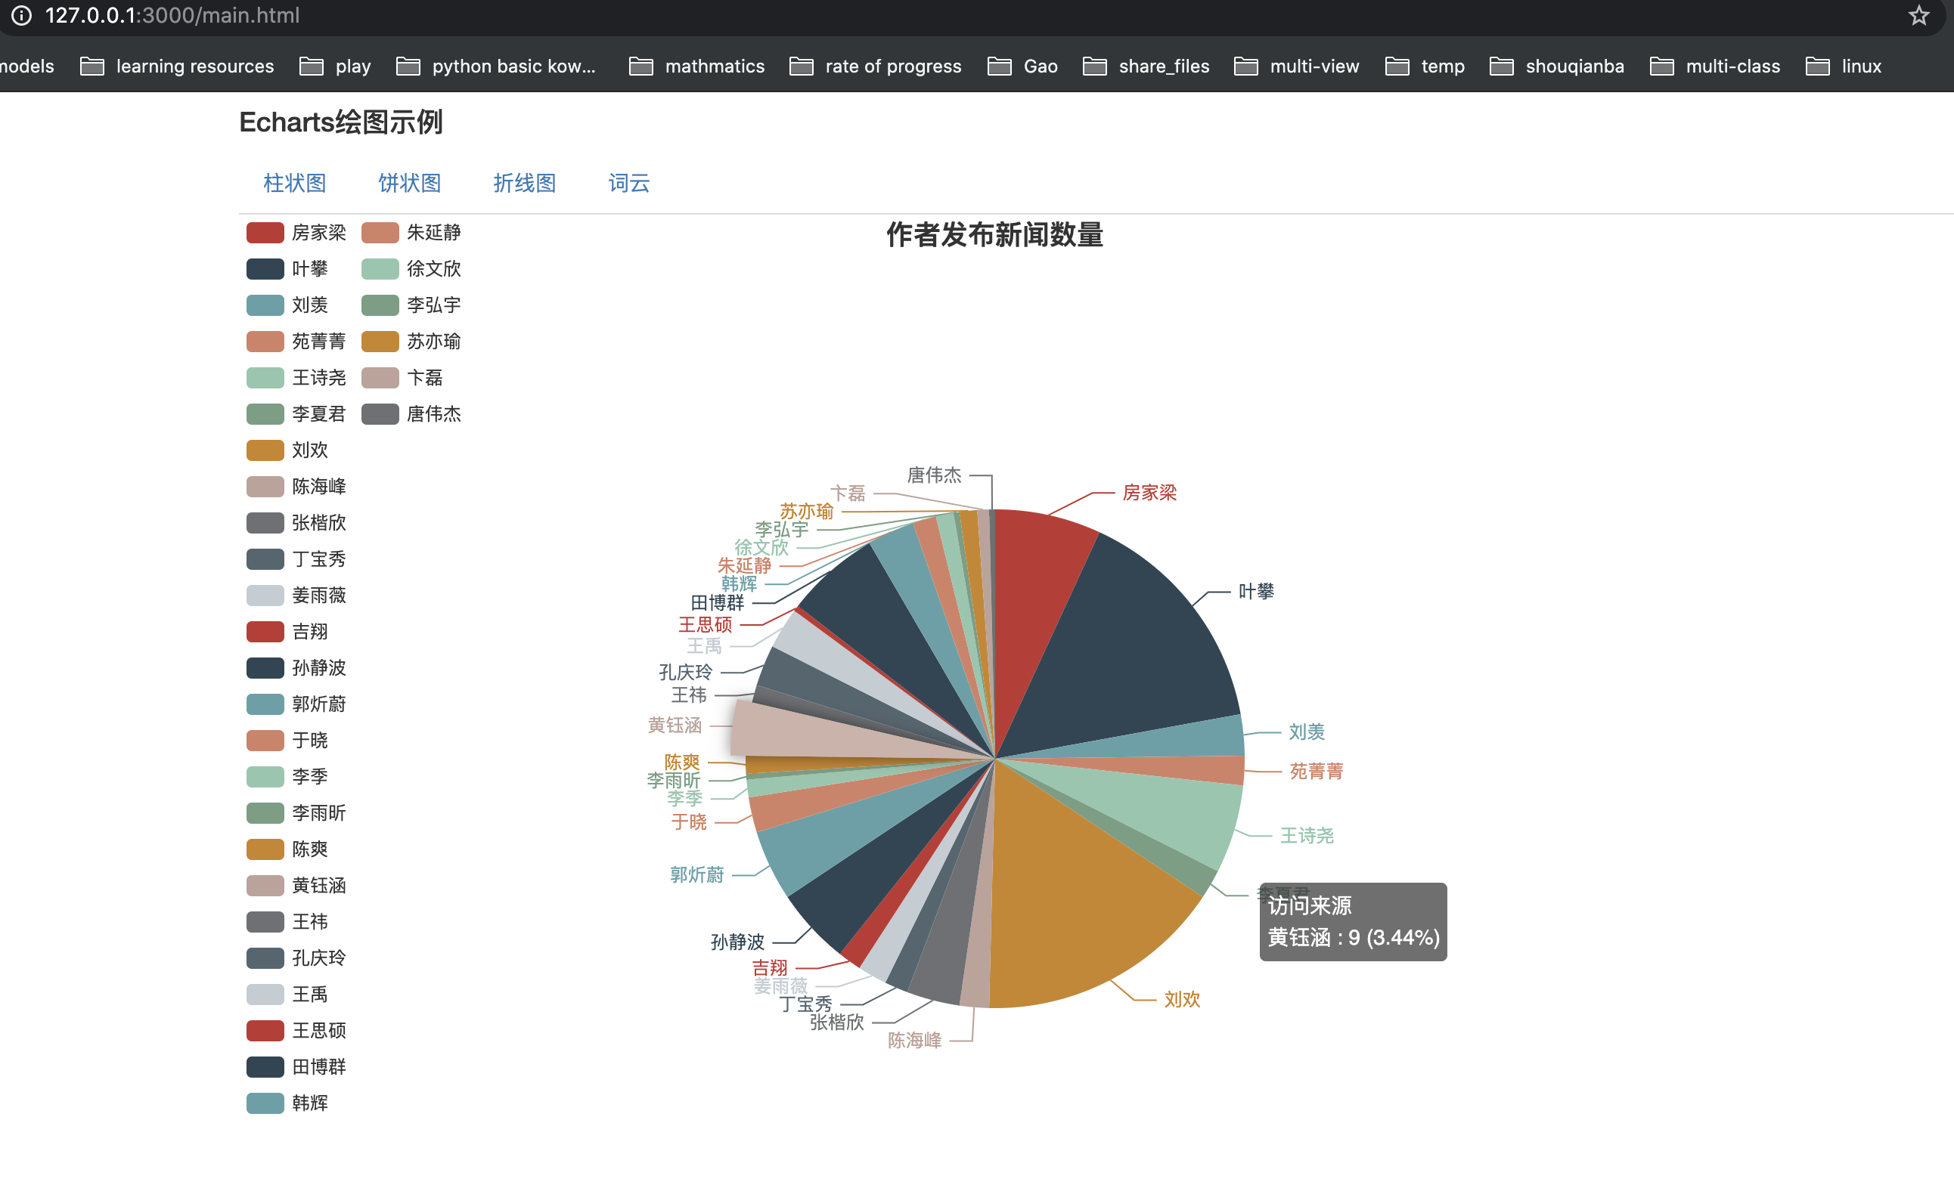
饼状图
方式与柱状图相似,且不需要复杂的数据处理（不赘述）

Slide 12
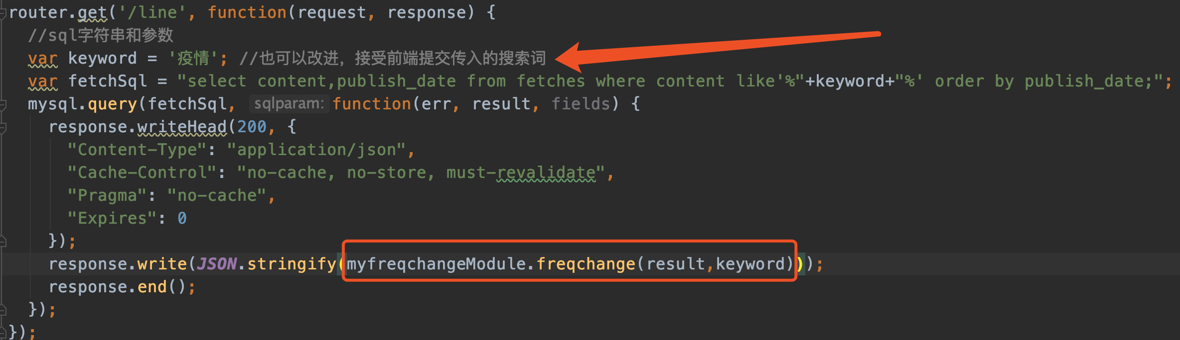
折线图
mysql取出数据后调用自己写的freqchange.js进行了处理（统计词频）
Notes:
下一页ppt中是freqchange.js文件中的内容

Slide 13
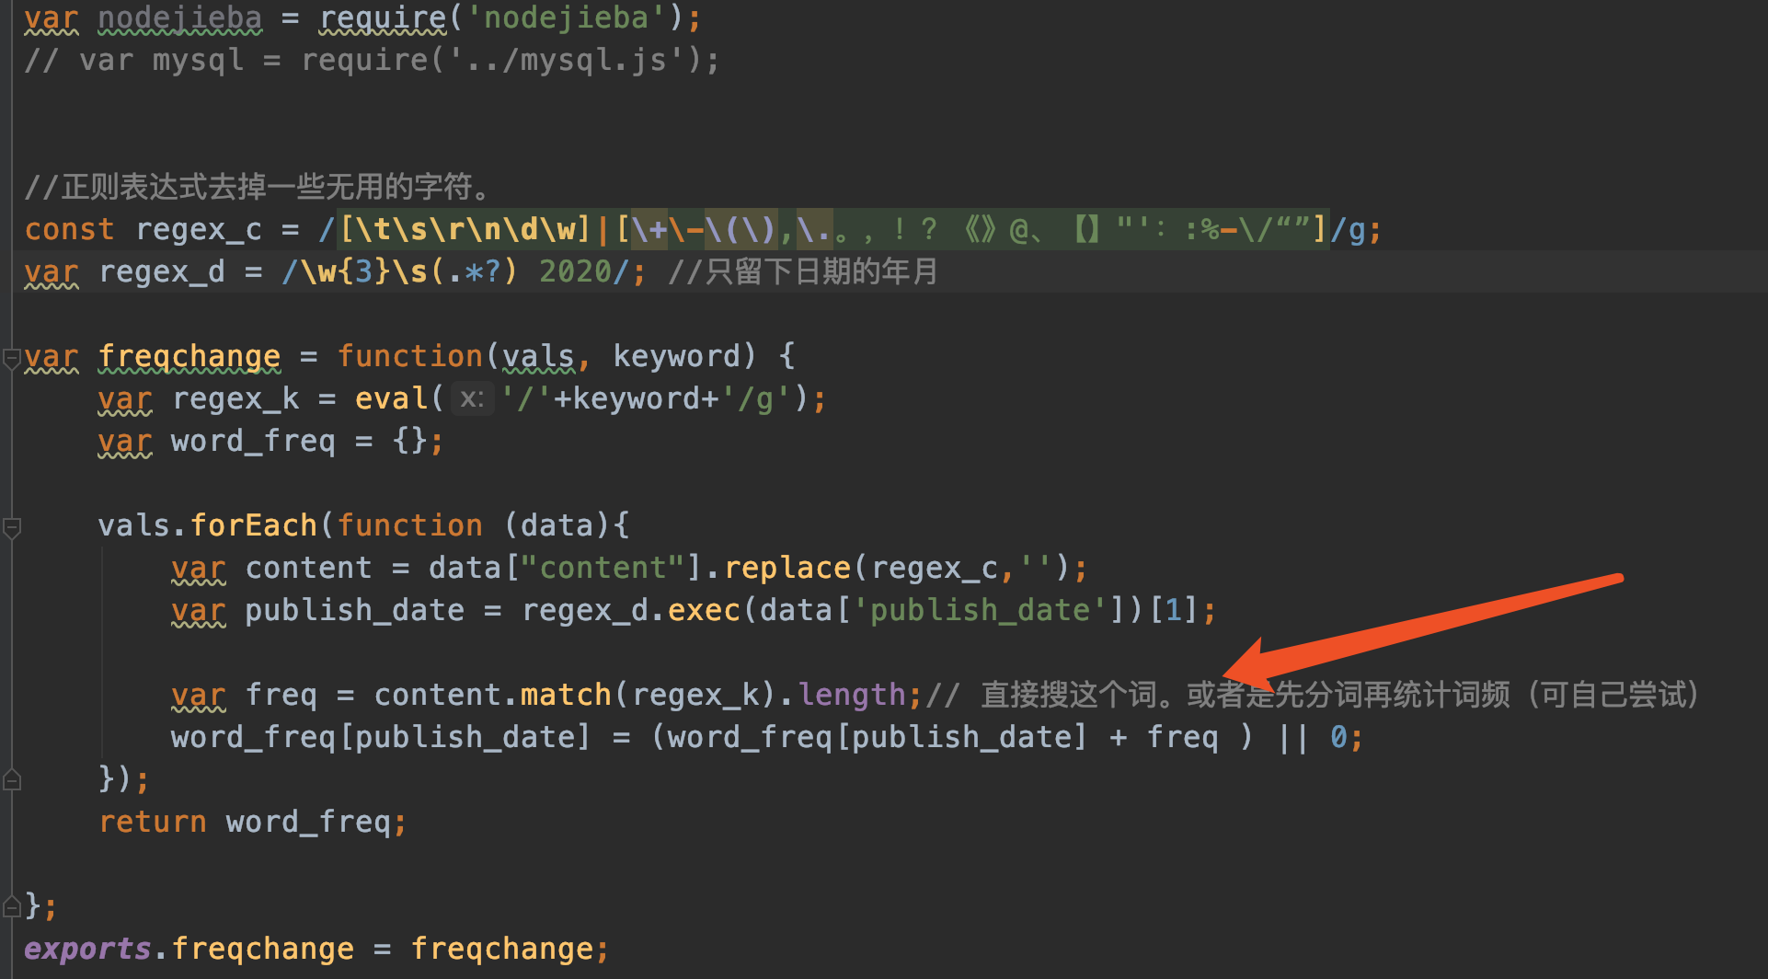
折线图
freqchange.js文件中的内容

Slide 14
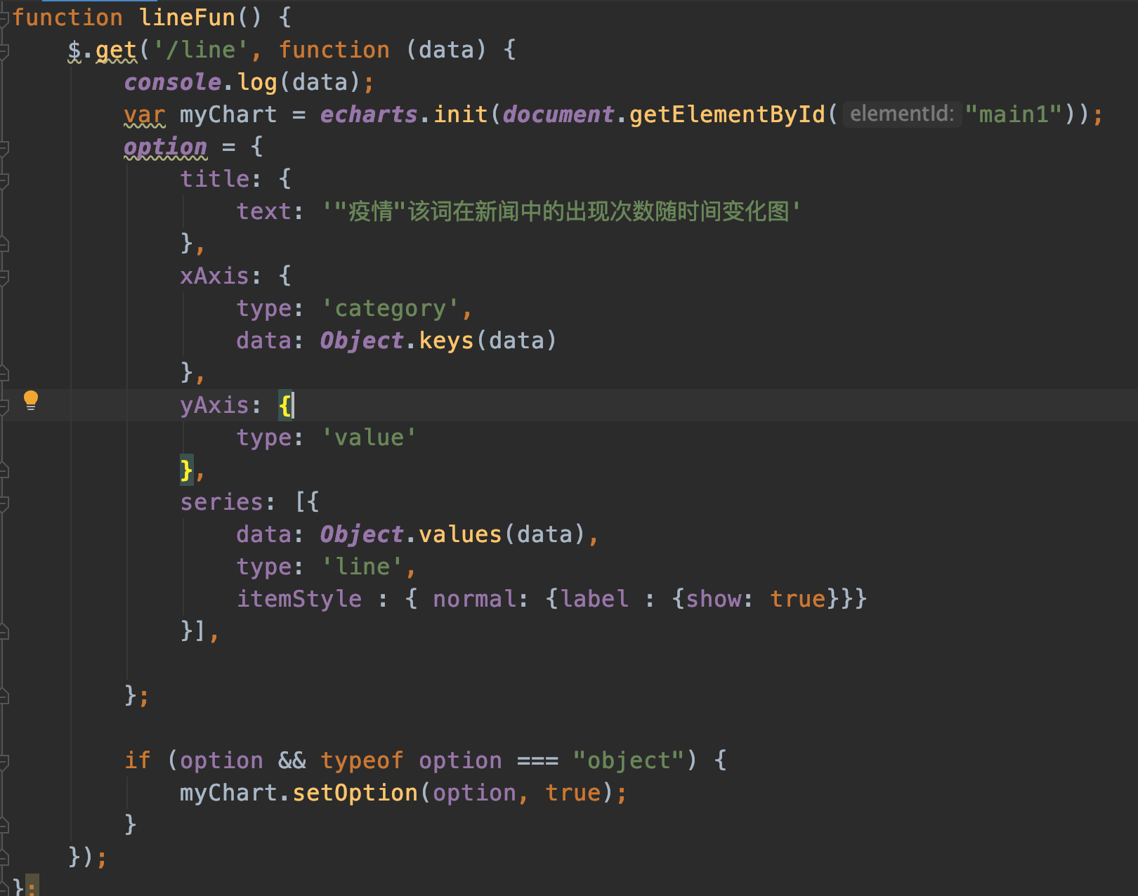
折线图
对应地写好前端的line.js的绘图的代码

Slide 15
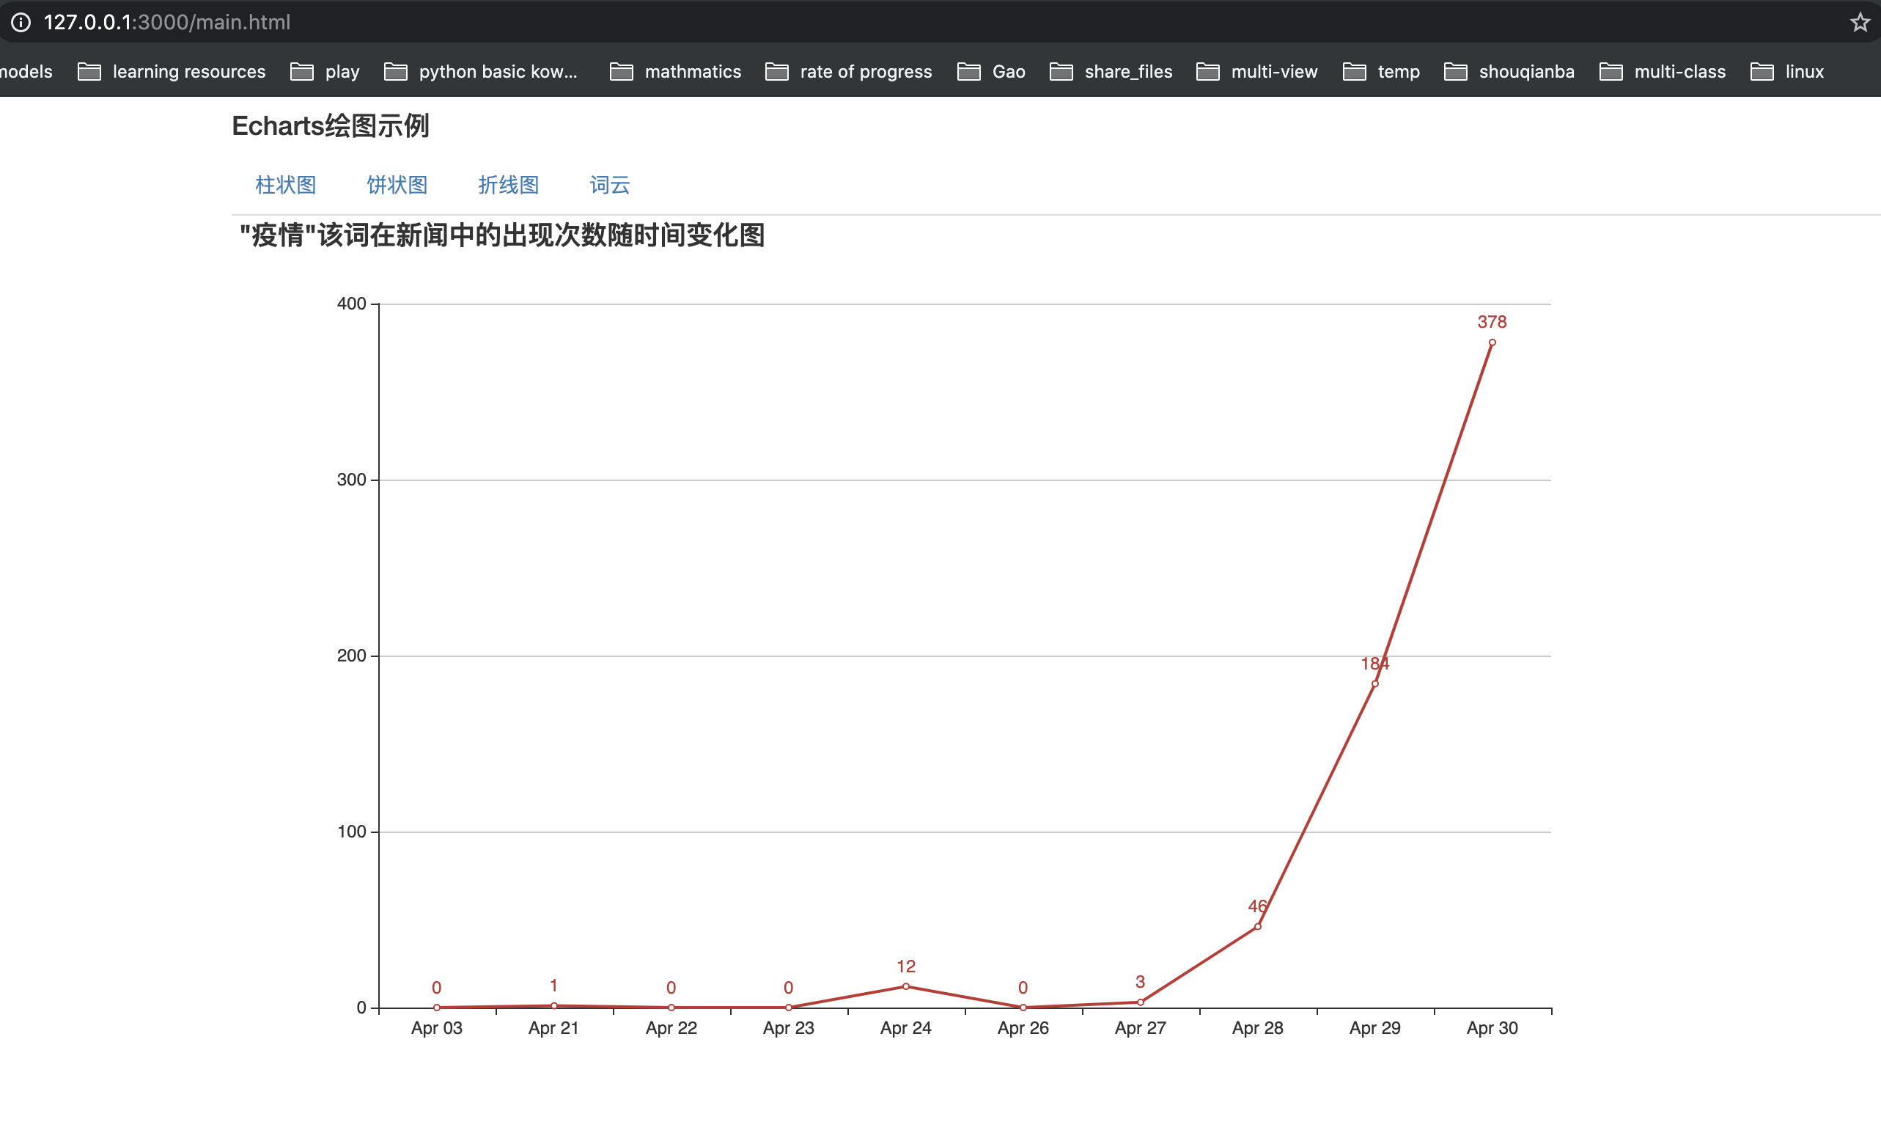
折线图 效果

Slide 16
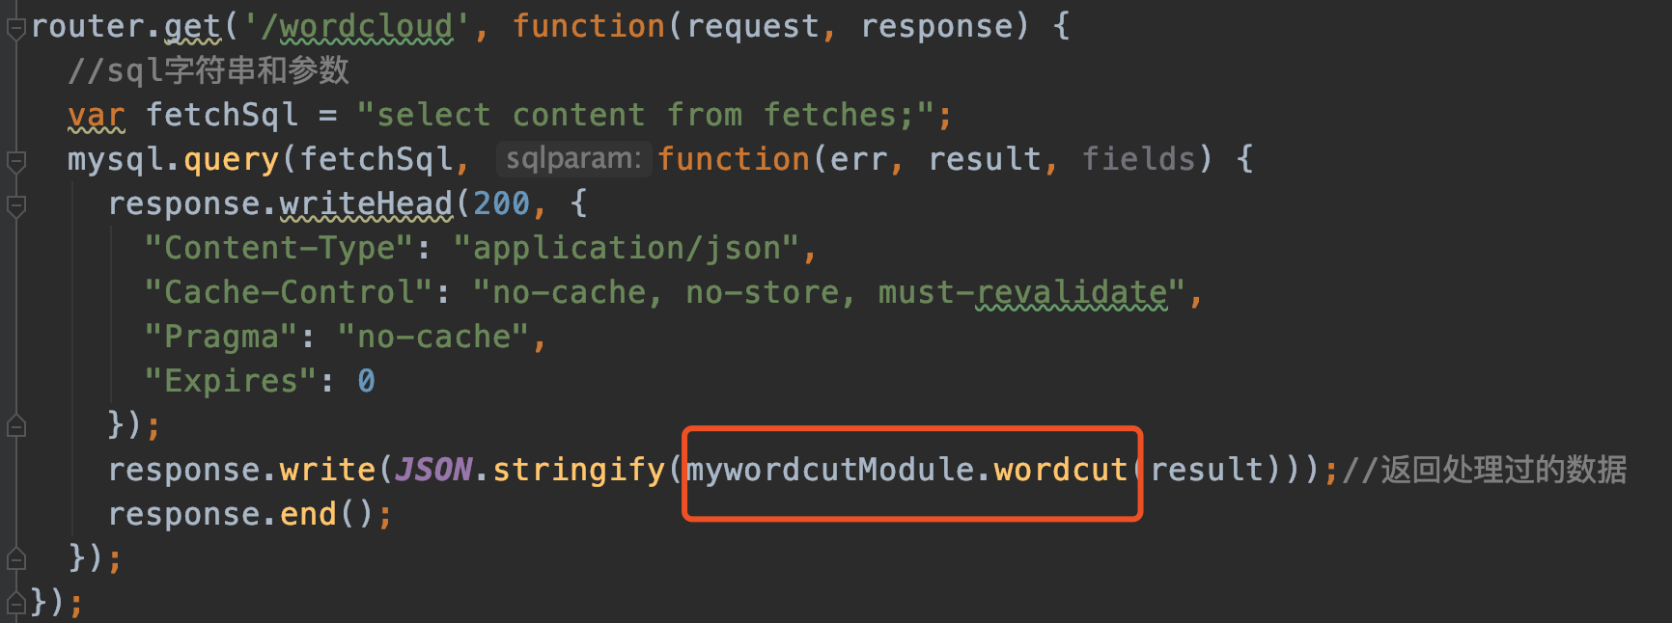
词云
index.js文件
wordcut.js中是自己的代码
Notes:
与做折线图差不多，都在另一个文件中处理了数据

Slide 17
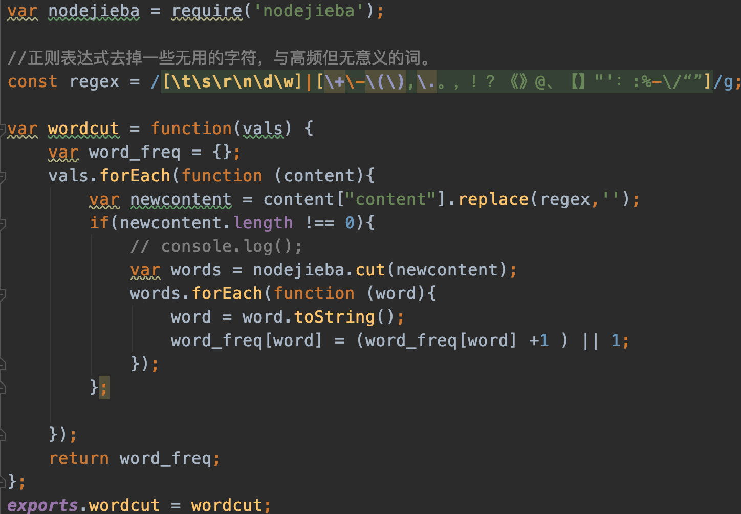
词云
wordcut.js文件中的内容(分词+词频统计)

Slide 18
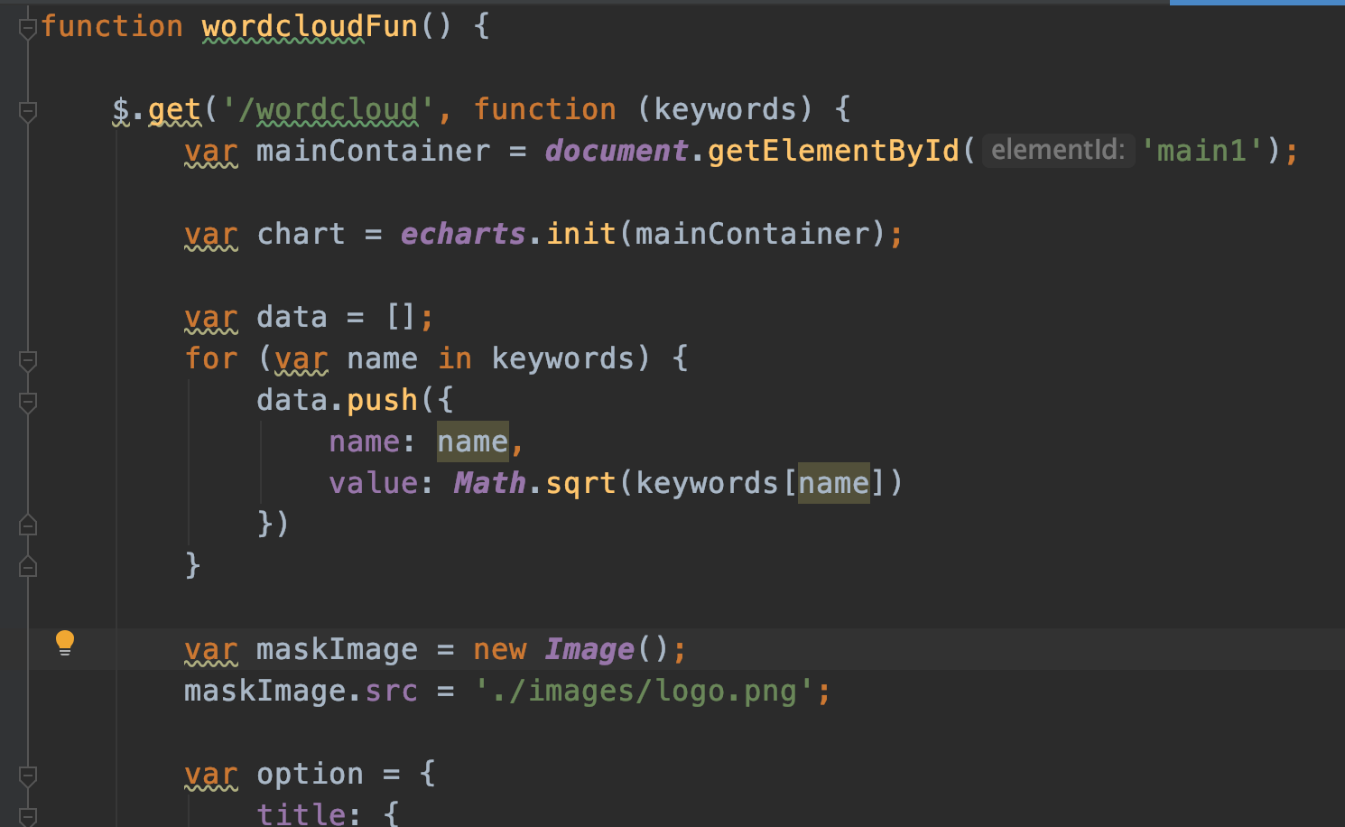
词云
前端wordcloud.js
关于echarts绘制wordcloud的参考链接：
https://github.com/ecomfe/echarts-wordcloud

Slide 19
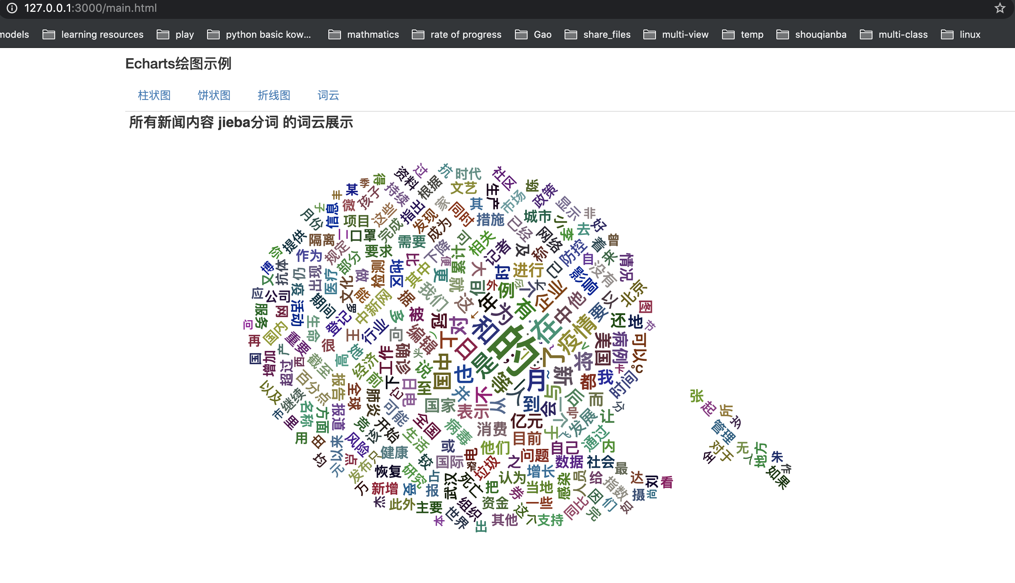
词云 效果

Slide 20
网站
启动 命令行中输入
node bin/www
地址
http://127.0.0.1:3000/main.html

